Slide 1
Inclusione e personalizzazione nell’insegnamento delle STEAM
Lezione 2: Filosofia e teoria dell’educazione
Parte II «Tutta un’altra scuola»
Grzegorz Karwasz
Professor in Experimental Physics
- Facoltà di Fisica, Astronomia e Informatica Applicata, Universita’ Nicolao Copernico, Torun, Polonia
karwasz@fizyka.umk.pl

Slide 2
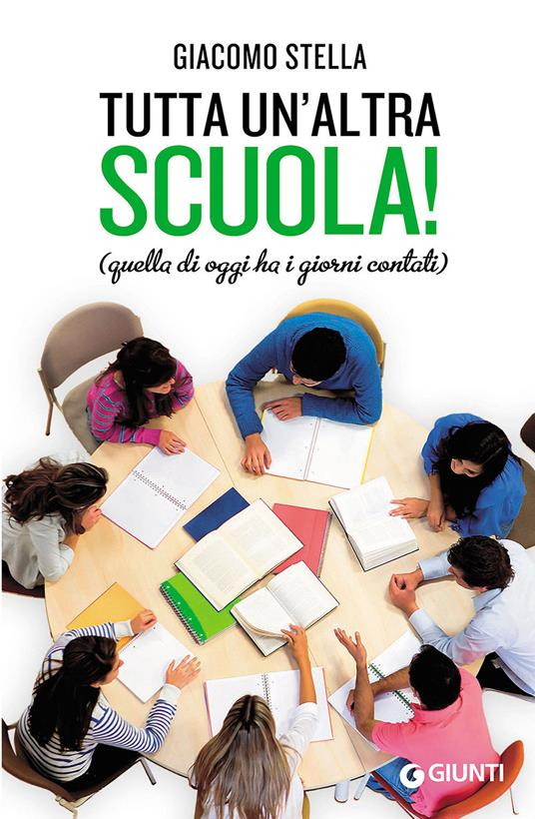
«Quella di oggi ha i giorni contati»
Della scuola si dice tutto: che ha sempre funzionato, che non funziona, che non è mai cambiata, che cambia troppo in fretta, che ogni ministro fa la sua riforma, che nessuno ha mai fatto una vera riforma.
…
Sulla scuola tutti siamo esperti: tutti l’abbiamo frequentata.
Chi di voi ha mai provato di otturarsi un dente? Tutti siamo stati da un dentista, vero?
Io sì. Avevo 8 anni, avevo un molare tutto cariato, ho preso un trappano, l’avevo girato. Dal dolore ho visto le stelle!
Da allora vado dal dentista.

Slide 3
«Una lucida diagnosi»
Con una lucida diagnosi dell'esperienza formativa più importante della nostra vita, Giacomo Stella individua le ragioni che hanno reso la scuola di oggi un contenitore del crescente disagio di allievi, insegnanti, famiglie: il voto come unità di misura delle competenze, il modo in cui si insegna e si impara, l'uso inadeguato delle tecnologie digitali, la gestione dei deficit di apprendimento...
https://www.ibs.it/tutta-altra-scuola-quella-di-libro-giacomo-stella/e/9788809823815

Slide 4
«Quella di oggi ha i giorni contati»
.
La maggior parte di noi porta i figli in una scuola che non ha nulla di diverso: gli stessi edifici che riconosciamo per la loro struttura austera o tetra, anni 50
Il contenitore è rimasto identico, ma i nomi sono cambiati: non più le medie e superiori ma la seconda di primo grado, e secondaria di secondo grado, secondo un criterio di complessità lessicale che esprime bene la confusione cervellotica delle amministrazioni […]
Anche i nomi le materie sono cambiate. Ginnastica o educazione fisica sia chiama «scienze motorie e sportive» […] (p.8)
Inoltre le materie si sono moltiplicate. In 27 ore settimanali fin dalla prima elementare sono previste 11 materie: italiano, inglese, storia, geografia, matematica, scienze, tecnologia e informatica, musica, arte e immagine, scienza motorie e sportive, religione. 50 anni fa c’erano 24 ore e solo due materie […]
Giacomo Stella, Tutto un’altra scuola, Giunti Editore, 2016

Slide 5
«Obbligo scolastico»
.
L’obbligo scolastico esiste da molti anni, ma la scuola lo ha interpretato come vincolo burocratico e non come cambiamento di ruolo della scuola nella società.
[Pure l’università viene considerata un’istituzione per fare la ricerca, anzi – pubblicazioni, in secondo ordine – «produrre» laureati, ma solo marginalmente come l’agora che crei la sapienza e costituisca un luogo (loco) di aggregazione culturale.
Poteva e doveva essere l’occasione per rivoltare l’ottica selezionante ed educativa, di promozione del futuro cittadino e invece è stata interpretata come il servizio militare obbligatorio (p.22)
«l’individualizzazione» (p. 24, 1-5)
A scuola si insegna, a casa si impara
Se il ragazzo non impara il problema è della famiglia (p.26)
Giacomo Stella, Tutto un’altra scuola, Giunti Editore, 2016

Slide 6
GK: «la didattica è la capacità di…»
.
individuare le difficoltà nel processo di apprendimento e fornire delle ricette operative come superare queste difficoltà
Eppure gli allievi che hanno difficoltà dovrebbero essere il principale interesse della scuola e degli insegnanti per almeno due motivi
I processi di apprendimento si scoprono osservando chi ha delle difficoltà e non chi li acquisisce senza sforzo.
Coloro che non apprendono spontaneamente hanno più bisogno dell’aiuto del docente.
La recente ricerca dell’università di Yale ha mostrato che, quando la didattica parte dai bisogni dei più deboli, quando gli insegnanti dedicano maggior attenzione ai bambini più penti, tutta la casse ne ricava dei vantaggi: si riduce il bullismo, nelle fasce più deboli diminuisce il tasso di devianza, addirittura sembra che in questi studenti risulti meno frequente in età adulta la tendenza alla conflittualità sociale i il ricorso all’uso delle armi.
Potenza della scuola! (p.28)
Giacomo Stella, Tutto un’altra scuola, Giunti Editore, 2016

Slide 7
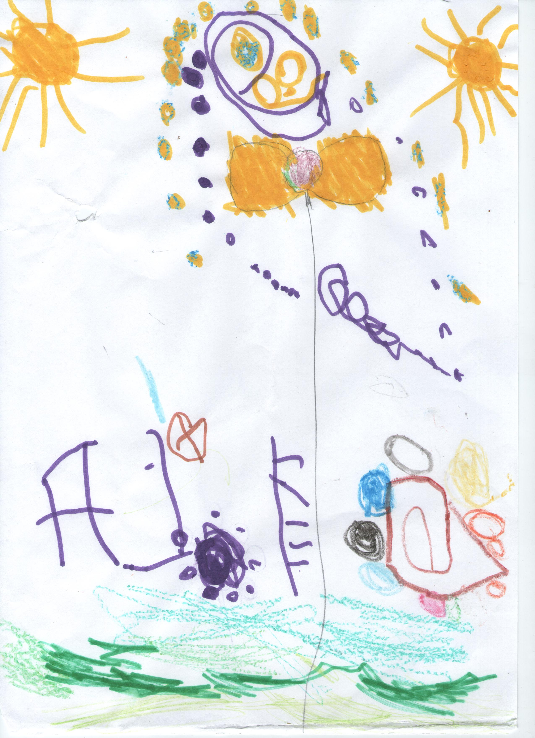
Come si manifesta il disagio
Si comincia in prima elementare: Marco di sei anni legge stentatamente, i compagni ridacchiano e lo prendono in giro. La maestra invita bambini a non fare così, ma poi lo fa stare in classe durante la ricreazione perché non riesce mai a finire di copiare dalla lavagna. Marco scrive il tre talvolta a rovescio, anche nella stessa pagina in cui c’è il modello scritto dalla maestra.
.
Alessandro (4 anni, appena compiuti) sa scrivere il suo nome, ma non distingue «L» a destra da quella a sinistra: la corretta funzione nel cervello sta facendo «la coda» per pro-seguire quando la mera forma ad angolo di «L» si fissi bene nella mente.
Vedi anche la lettera «E», che é corretta ma non segue ancora il calcolo giusto.
Poi, tutti i disegni di ALF hanno due Soli, come visto su una pianeta della stella binaria (tipo Pegasus B51)
Giacomo Stella, Tutto un’altra scuola, Giunti Editore, 2016, p. 29
https://it.wikipedia.org/wiki/51_Pegasi_b

Slide 8
Qui tocchiamo una cosa seria delle neuroscienze
Vi ricordate l’osservazione di Comenius che l’educazione bisogna cominciare presto, «prima che le menti vengano corrotte da altre cose».
Si la psicologia dello sviluppo, sia le neuroscienze dicono, che determinate funzioni (tipo il pensiero astratto) si formano nell’età ben determinata (18 anni).
Sappiamo bene che bambini imparano a parlare all’età di due anni: possono frequentare la scuola materna.
Se la capacità di parlare non si sviluppa in questo periodo, si può recuperare più tardi. (Il caso del bambino «selvaggio» di Itard nei tempi di Rivoluzione 1798).
Ma le lezioni sulla architettura del computer ci insegnano, che per un fluido funzionamento, i compiti più basilari (tipo il sistema operativo) devono occupare le celle di memoria sufficientemente basse; caricando il sistema nelle celle alte non assicura un funzionamento fluido del intero computer.

Slide 9
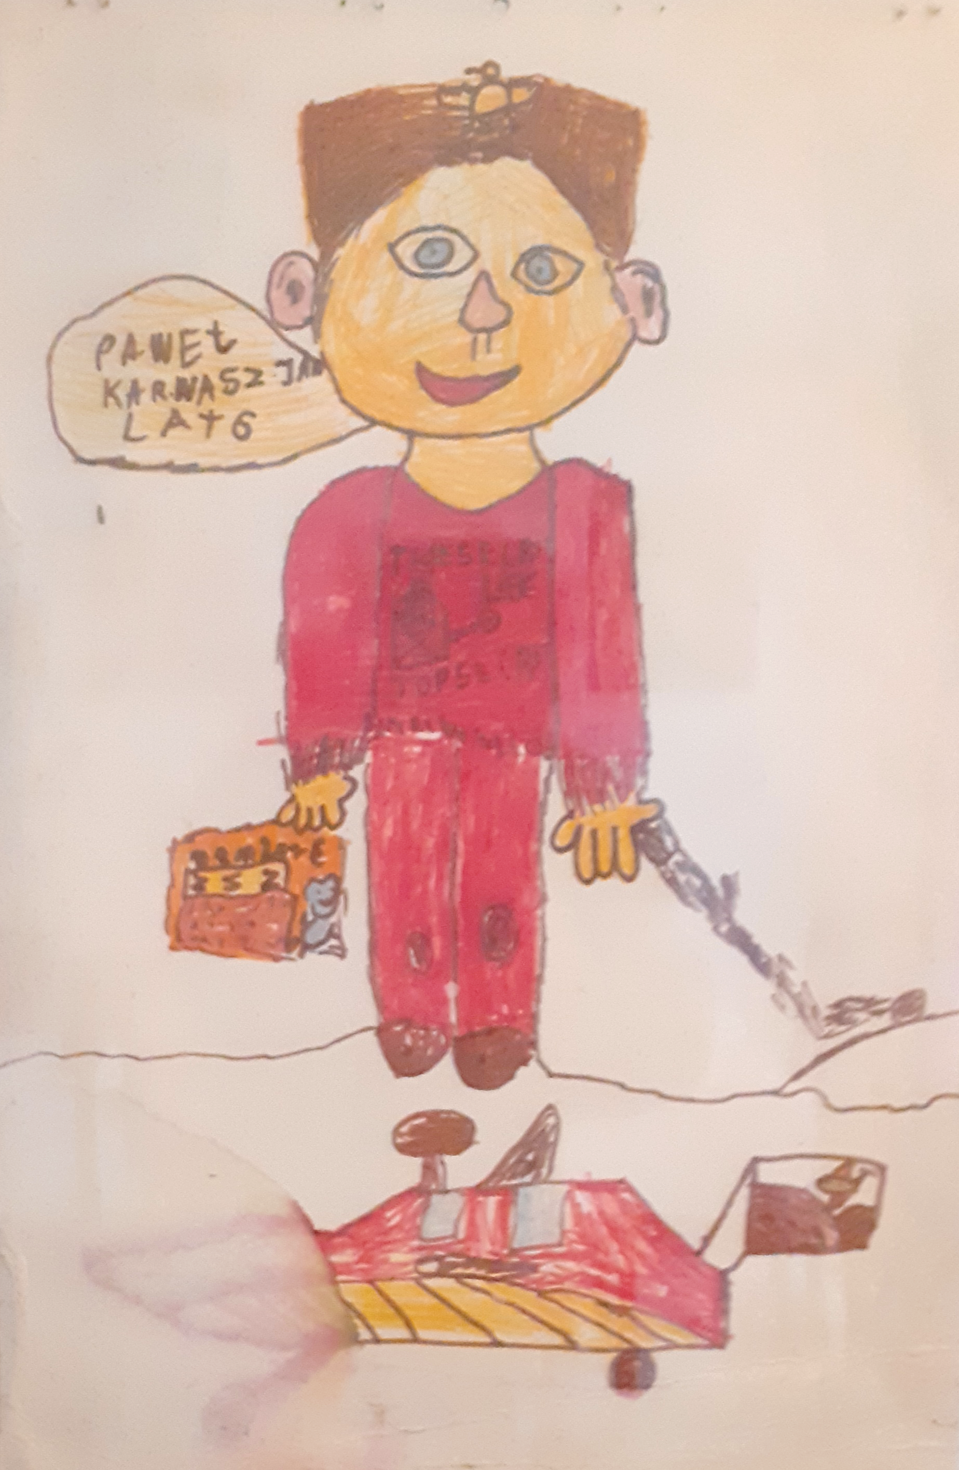
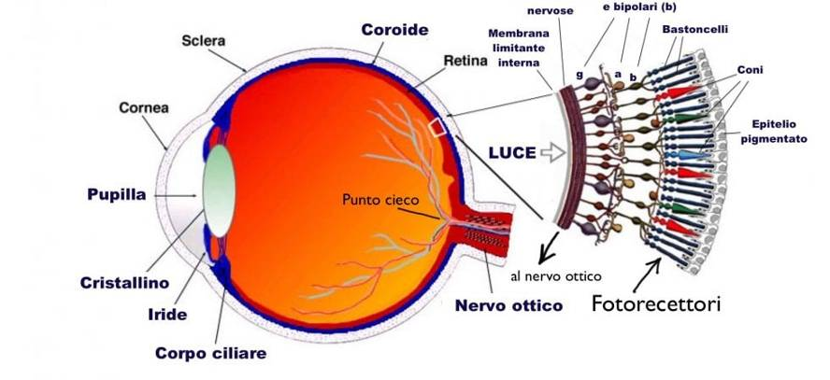
Qui tocchiamo una cosa seria delle neuroscienze e di psicologia di sviluppo
Da bambino mi sembrava strano il modo di disegnare di miei amici: fare prima il contorno e poi riempirlo di colore. Finché non ho letto De anima di Aristotele.
«Oggetto della vista è il visibile. Visibile è il colore e inoltre ciò che può essere espresso con un discorso [fosforescenza]. Il visibile è il colore, ed il colore è ciò che si trova sul visibile per sé [in quanto oggetto colorato]. Pertanto il colore non è visibile senza la luce, ma ogni colore di ciascuna cosa si vede nella luce» (418b, 20-30)
I bastoncelli intervengono nella visione notturna b/n e sono 100 x più sensibili

Slide 10
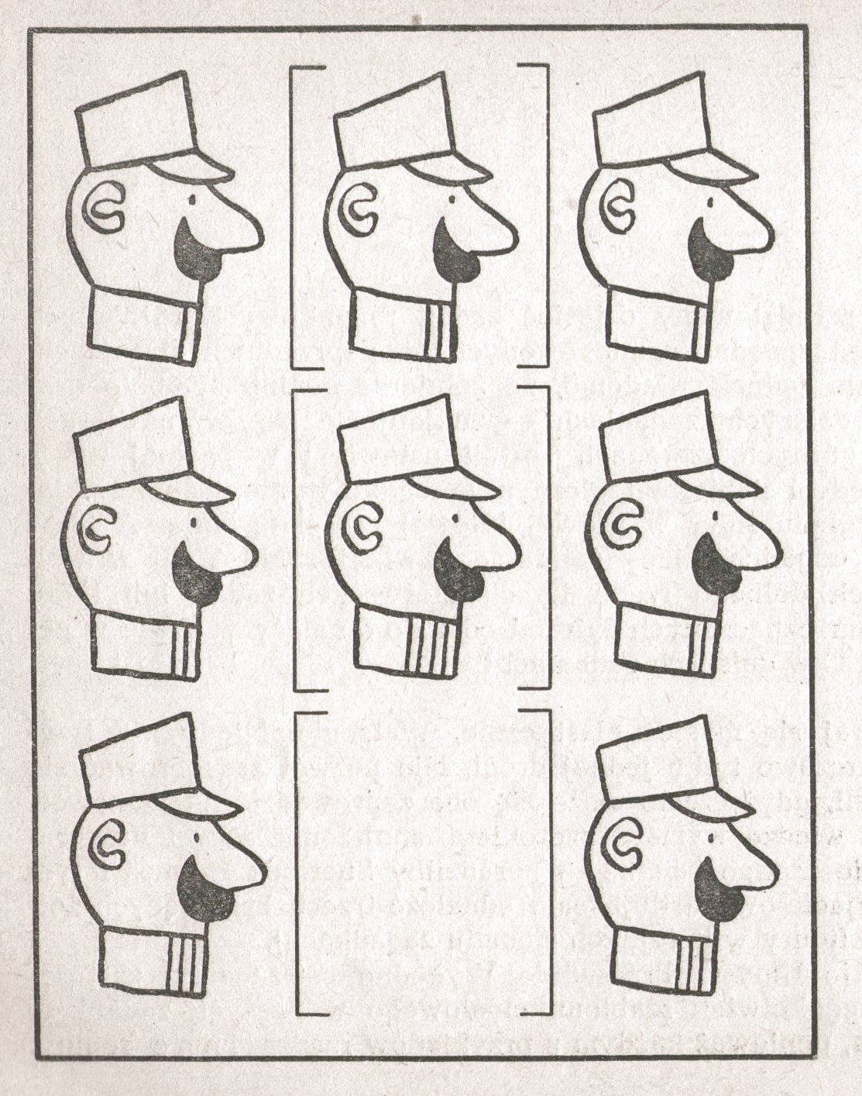
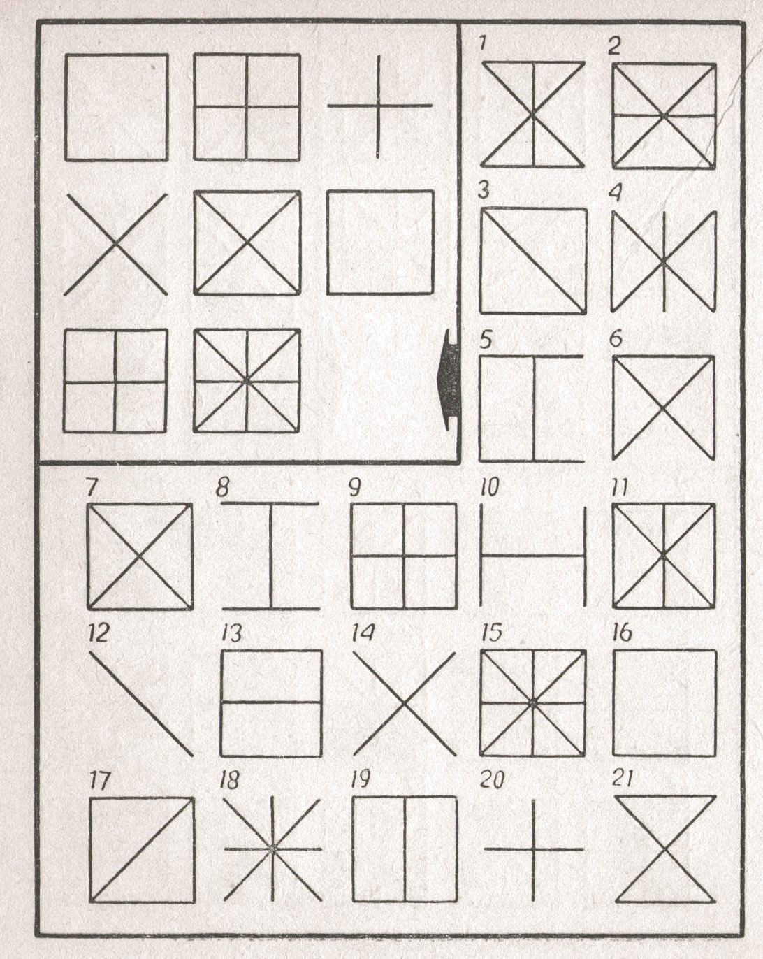
Torniamo a «Marco»
Possiamo identificare due soluzioni didattiche:
l’individualizzazione
la personalizzazione
L’individualizzazione potrebbe essere qualche esercizio in più che sviluppi il orientamento
destra – sinistra per
esempio come qua:
Ricordiamo, che i mancini
venivano penalizzati (nei
tempi che su scriveva con
l’inchiostro e la penna d’oca)
Invece la scrittura araba è da
destra a sinistra…
2. La personalizzazione potrebbe essere «lasciar perdere», cioè valorizzare intanto qualche altra virtù di Marco, per esempio una sensibilità ai colori superiore alla media. Ma il tempo dell’insegnante è sufficiente?
Zdzisław Nowak, Cercando la ragione nella testa (la logica divertente).
Zagadki, algebrafy, anegdoty, łamigłówki. Wydawnictwo Harcerskie, Warszawa,1970

Slide 11
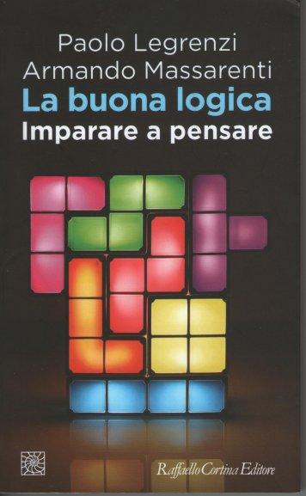
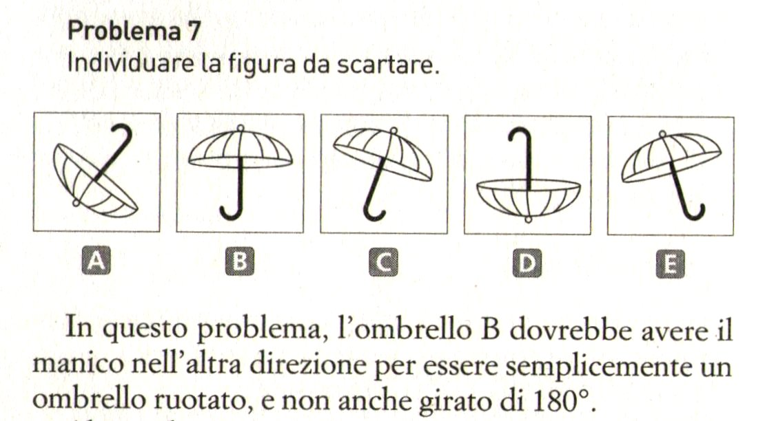
„La buona logica
Imparare a pensare”
?
Forse per Marco, un bambino di 6 anni, questo esercizio è troppo difficile.
Sicuramente, nella (infinita) letteratura sui disagi educativi qualche esercizio adatto per Marco è già pronto.

Slide 12
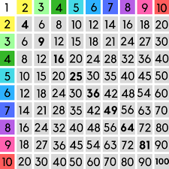

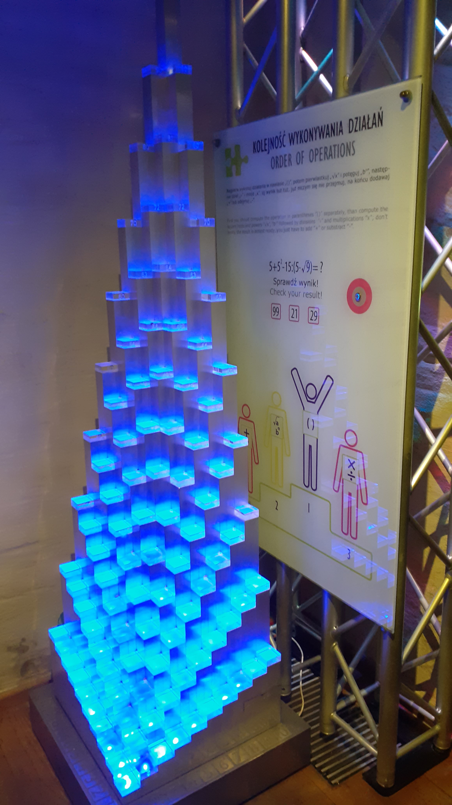


Le tabelline
13/02/2012, II elementare, comunicazione scritta alla famiglia: «quando facciamo le tabelline Lucrezia piange o nasconde la testa tra le braccia. Io la richiamo, ma lei non alza la teste e rimane così anche per mezz’ora. Siete pregati di farle studiare meglio le tabelline e di spiegar che non deve comportarsi così in classe.»
Il dilemma dispensativo: «farli avere le tabelline pitagoriche?»
Un dilemma falso: «veloci, veloci, cari corsisti! – quanto fa 7 per 8?»
In altre parole, facciamo imparare a Lucrezia solo
un piccolo riquadro, o due versi.
Divisione in 60-esimi,
inventato in Mesopotamia,
usato nell’orologio, e nelle espressioni tipo «una dozzina»
Giacomo Stella, Tutto un’altra scuola, Giunti Editore, 2016, p. 29
https://psicomamme.it/la-comprensione-del-testo-non-e-unattivita-tanto-elementare/

Slide 13
Star male alle medie
Alle elementari i bambini non hanno strumenti per reagire; il loro modo per manifestare il disagio è il pianto in classe, oppure il malessere psico-somatico: mal di pancia e disturbi del sonno che scompaiono per incanto nei periodi di vacanza e si ripresentano quando la scuola ricomincia.
La situazione è più diversificata nella scuola media: c’è chi sta male con l’insegnante di matematica che gli dice che non capisce niente, c’è chi viene rimproverato per gli errori, chi non capisce le consegne, chi non riesce a scrivere quello che gli insegnanti dettano.
Nella scuola media e alle superiori i ragazzi anziché manifestare qualche diversità preferiscono mascherarsi dietro l’atteggiamento antagonistico nei confronti degli insegnanti. Nessuno vuole aiuto o strumenti compensativi.
Le difficoltà scolastiche diventano la prima matrice della ribellione. «Gli insegnanti sono tutti autoritari. Perché debbo studiare?» (p.32)
Giacomo Stella, Tutto un’altra scuola, Giunti Editore, 2016, p. 29

Slide 14
«mascherarsi»
Nella scuola media e alle superiori i ragazzi anziché manifestare qualche diversità preferiscono mascherarsi dietro l’atteggiamento antagonistico nei confronti degli insegnanti. (p.32)
«A sedici anni un ragazzo preferisce restare in silenzio, dire una parola in meno invece una di troppo. Perché tra tante cose che potrebbe sbagliare, preferisce sbagliarne, appunto, una in meno»¹⁾
Solo un atteggiamento è peggiore: (un’apparente) mancanza d’individualità
¹⁾ A. Bajani, La scuola non serva a niente, 2014, p. 7
Giacomo Stella, Tutto un’altra scuola, Giunti Editore, 2016, p. 29

Slide 15
Il ruolo didattico dell’errore
Jean Piaget, il grande psicologo svizzero, ha costruito la sua teoria sull’apprendimento osservando le risposte «ingenue» dei bambini, quelle che noi adulti consideriamo «errori».
Gli «errori» sono sempre il risultato di «teorie» o di ipotesi che noi costruiamo, anche implicitamente, nella nostra mente e quindi ogni risposta è utile per capire quali sono le ipotesi o le teorie della mante di ciascuno studente e quanto sono distanti dalla teoria corretta [i.e. attuale].
Anche Jerome Bruner scriveva: «Quando bambino risponde nel modo sbagliato, verosimilmente risponde a un’altra domanda di quella che avete posto»
GK: Non esistono le risposte sbagliate
degli studenti, ma solo le domande
sbagliate degli insegnanti.
Giacomo Stella, Tutto un’altra scuola, Giunti Editore, 2016, p. 53

Slide 16
Riformulare il percorso mentale
Il ruolo del docente è quello di modificare la teoria dello studente accompagnandolo verso il modello condiviso, non quello di rifiutarla («hai sbagliato» e sostituirla con la «teoria corretta».
Nell’insegnamento diretto e frontale spesso i ragazzi imparano delle teorie senza modificare le lore precedenti idee su un fenomeno, perché quelle proposte dal docente non vengono nemmeno riconosciute come vicine alle loro idee sul mondo.
La teoria, nozioni nuove, le vie di percorso mentale che procedono ivi, bisogna costruire insieme con i ragazzi (= costruttivismo), e conviene costruire sulle nozioni già possedute
da loro (= iper-costruttivismo)
Giacomo Stella, Tutto un’altra scuola, Giunti Editore, 2016, p. 53

Slide 17
«Rovesciamo l’ora di lezione»
Per cambiare la scuola Stella ha una proposta secca e precisa: trasformare la classe in una comunità di discussione e di confronto in cui il docente non è più un oracolo che fornisce risposte o soluzioni, ma indirizza gli allievi alla ricerca individuale e collettiva del sapere.
È un compito che richiede novità coraggiose ed efficaci: niente più compiti a casa, un nuovo sistema di valutazione che cancelli la paura di sbagliare, sollecitare gli studenti al lavoro in gruppo, liberarli dalla tirannia del look alla moda, diffondere un modello di conoscenza con l'aiuto dell'informatica.
Cominciamo eliminando la cattedra come monumento immobile davanti allo schieramento dei banchi e diamo a bambini e ragazzi gli strumenti per ragionare e affrontare il mondo che li aspetta. Rovesciamo l'ora di lezione.
https://www.ibs.it/tutta-altra-scuola-quella-di-libro-giacomo-stella/e/9788809823815

